Slide 1


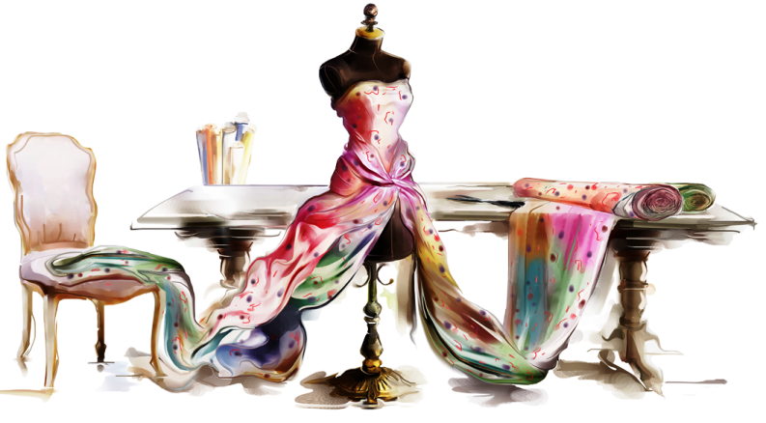
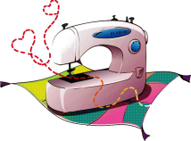
Презентация
к занятию
«Чтение рассказа И.Карповой «Портной»
в подготовительной к школе группе
Воспитатель: Витяева Н.В.
МДОАУ «Детский сад №102» г. Орска

Slide 2

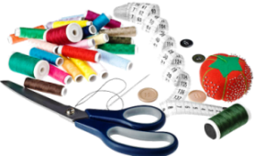
Цель:
1. Познакомить детей с рассказом И. Карповой «Портной».
2. Вызывать интерес к окружающему миру, дать конкретные представления о труде портного.

Slide 3
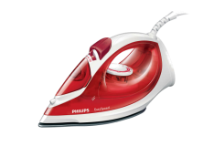

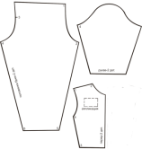



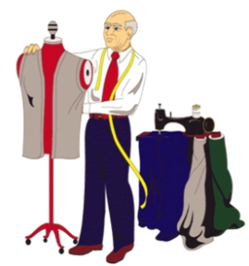
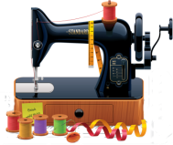
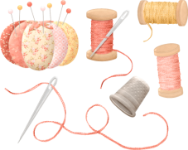
Всю одежду для детей и взрослых шьют портные.
Вот что нужно портному для работы: выкройки, сантиметр - измерять человека и ткань, мелок и линейки, чтобы чертить выкройку, утюг - отглаживать швы, ножницы, булавки - скалывать ткань, иголки и нитки напёрсток, чтобы не уколоть палец, манекен - примерять одежду и швейная машинка.
Мелки
Ножницы
Сантиметр
Утюг
Линейка
Выкройки
Швейная машинка
Булавки, иголки и нитки, наперсток
Манекен

Slide 4

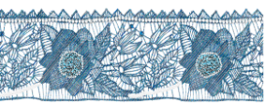

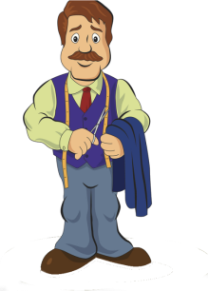
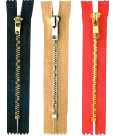

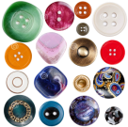

Для шитья может понадобиться много красивых и полезных мелочей:
ленты, тесьма, кружево, пуговицы, крючки, кнопки, застёжки-молнии.
Эти мелочи для шитья называются «фурнитура».
Лента
Тесьма
Кружево
Крючки
Пуговицы
Застежки-молнии
Кнопки

Slide 5
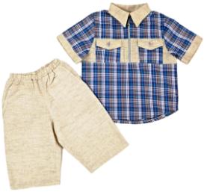
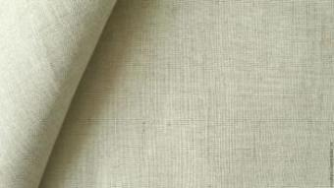


Портной выбирает для разной одежды подходящую ткань.
Из льняной ткани получится лёгкая летняя одежда.
Эту ткань делают из стебельков - травы с голубыми цветками.

Slide 6
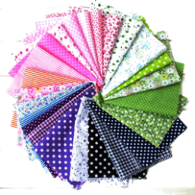
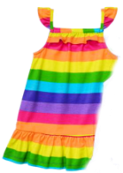
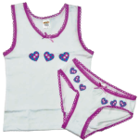
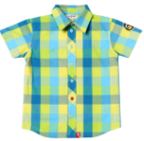
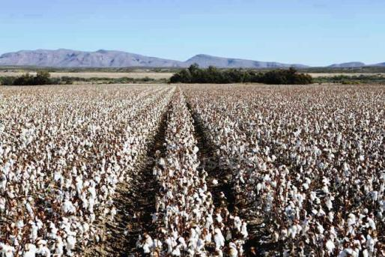
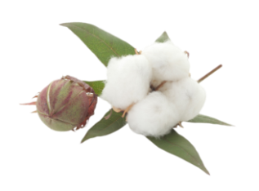
Чтение рассказа И. Карповой «Портной»
Для маек, рубашек, детской одежды подойдёт тонкая мягкая ткань из хлопка.
У хлопка на месте цветка появляется нежное ватное «облачко». Его и превращают в ткань.

Slide 7
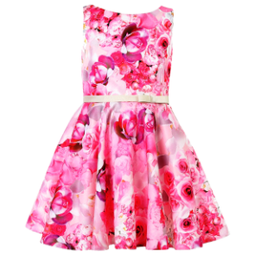
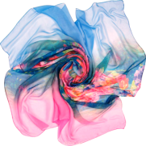
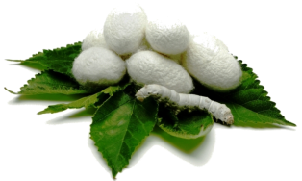
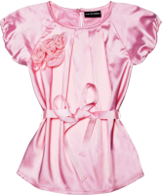
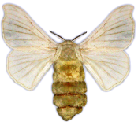
Нарядные блузки и платья можно сшить из тонкого шёлка, который прядут маленькие гусеницы - шелкопряды. Из шёлковых нитей они свивают себе домик – кокон.

Slide 8
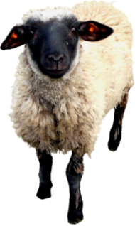
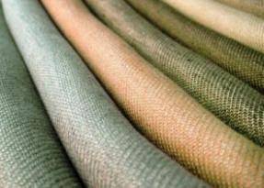

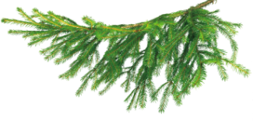
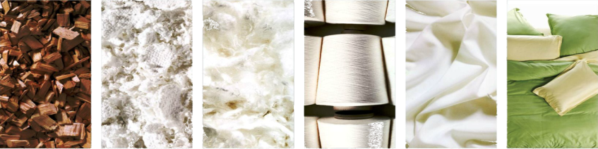
А ещё материал для одежды делают из шерсти овец и коз, из меха зверей и даже из самых неподходящих с виду вещей: нефти, каменного угля, металла, еловых щепок!
Пастельное
бельё
Древесина
Целлюлоза
Волокно
Пряжа
Ткань

Slide 9
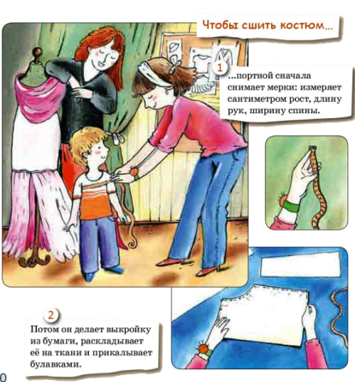
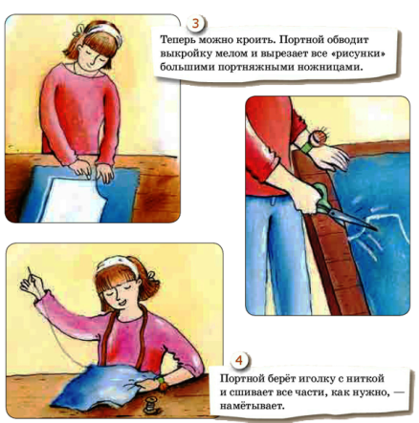
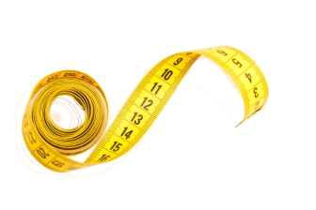
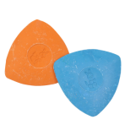
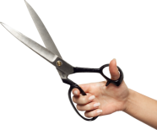

Slide 10
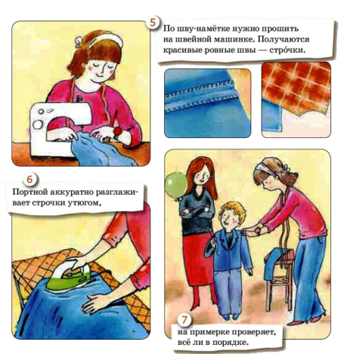
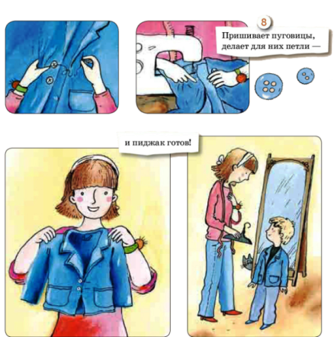

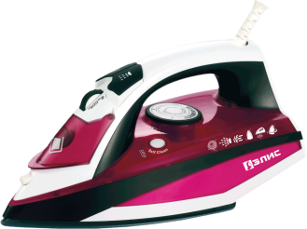

Slide 11
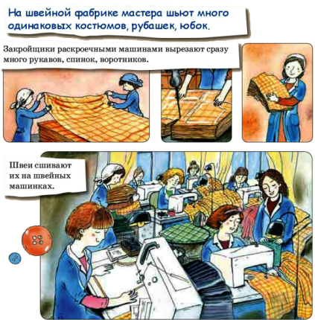
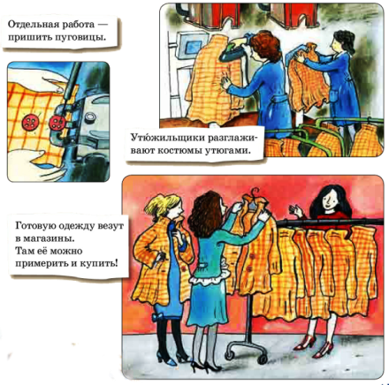
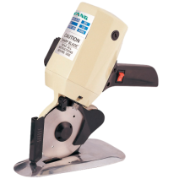
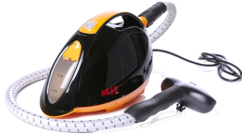
Отпариватель
Раскроечный нож

Slide 12

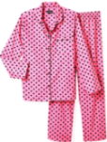




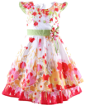


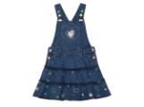
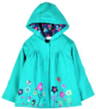
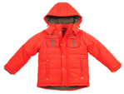
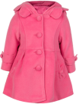





Вот сколько одежды сшили мастера-портные!
Нижняя одежда:
Домашняя одежда:
Халат
Пижама
Трусы
Майки
Верхняя одежда:
Рубашка
Юбка
Демисезонная (на весну и осень) и зимняя одежда:
Брюки
Блузка
Платье
Сарафан
Головные уборы:
Плащ
Куртка
Пальто
Берет
Кепка
Панамка
Бандана
Шляпа
И другая одежда для нас с тобой и для всех на свете людей!

Slide 13
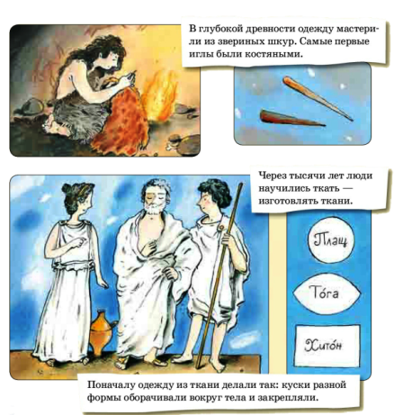
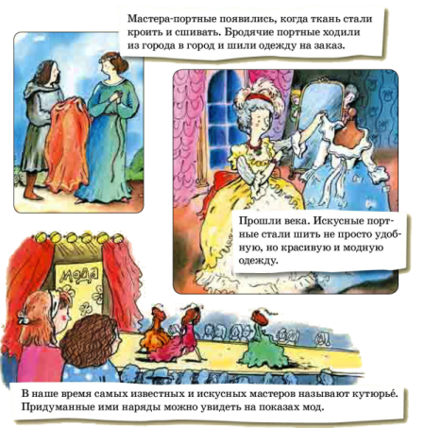
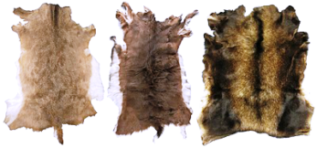


Slide 14






Во многих странах люди любят носить не только современную одежду, но и такую, какую носили ещё их бабушки и дедушки.
В Шотландии мужчины на праздник надевают шерстяную клетчатую юбку — «килт» и плед через плечо.
У баварцев — короткие кожаные штаны на подтяжках и шляпа с пером.
Индийские женщины заворачиваются в длинный кусок ткани, а его концом покрывают голову. Такая одежда называется «сари».
В Японии мужчины и женщины носят кимоно`. Оно похоже на расписной халат с широкими рукавами и поясом.

Slide 15





Чтение рассказа И. Карповой «Портной»
Такие наряды носили когда-то народы нашей страны:
Русский народный костюм
Татарский костюм
Башкирский костюм
Чеченский костюм
Одежда народов севера

Slide 16




Slide 17




Slide 18


Речевая подвижная игра «Портной»
Ёж-портной наш шить устал.
Из-за стола он быстро встал.
Расправил плечи. Потянулся.
Затем он низенько нагнулся.
Потом на цыпочки поднялся.
Поприседал. И вот размялся.
К работе можно приступать
Теперь нам долго не устать.

Slide 19








Беседа по содержанию рассказа И. Карповой «Портной»
- Кто шьёт одежду для детей и взрослых?
Портной
- Перечислите, что нужно для работы портному?
Выкройки, сантиметр - измерять человека и ткань, мелок и линейки чертить выкройку, утюг - отглаживать швы, ножницы, булавки - скалывать ткань, иголки и нитки напёрсток, чтобы не уколоть палец, манекен - примерять одежду, швейная машинка.

Slide 20




- Какие красивые и полезные мелочи могут потребоваться портному для шитья?
Потребуются ленты, тесьма, кружево, пуговицы, крючки, кнопки, застёжки-молнии.
- Почему летнюю одежду шьют из льняной ткани?
Ткань должна быть лёгкой.
- Какая ткань подходит для маек, рубашек и детской одежды?
Тонкая мягкая ткань их хлопка.
- Из чего можно сшить нарядное платье или блузку для мамы?
Из шёлка.

Slide 21

- Предлагаю нам всем вместе «сшить» костюм, вспоминая, что для этого делает портной?
Портной сначала снимает мерки: измеряет сантиметром рост, длину рук, ширину спины. Потом он делает выкройку из бумаги, раскладывает её на ткани и прикалывает булавками. Портной обводит выкройку мелом и вырезает все «рисунки » большими портняжными ножницами, затем иголкой с ниткой сшивает все части, как нужно, — намётывает. По шву-намётке прошивает на швейной машинке. Портной аккуратно разглаживает строчки утюгом, на примерке проверяет, всё ли в порядке, далее пришивает пуговицы, делает для них петли — и пиджак готов!

Slide 22








- Какую одежду, кроме обычной, шьют портные? (Ответы детей: шьют специальную одежду для людей разных профессий).
Шьют специальную одежду для людей разных профессий.
Для военных
Для поворов
Для врачей
Для
свещенников
Для пожарных
Для циркачей
Для балерин
Для космонавтов

Slide 23


Чтение рассказа И. Карповой «Портной»
- Расскажите, как вы обращаетесь со своей одеждой?
Аккуратно складываю, стараюсь не пачкать.
- Считаешь ли ты свою одежду красивой и нарядной?
Считаю, потому что портные очень старались, когда её шили.

Slide 24












Дидактическая игра « Каждой одежде – свой сезон»
Разложи карточки с изображением одежды и головных уборов по сезонам, в которые их носят: (шуба, сарафан, куртка, рубашка с короткими рукавами, пуховик, плащ, меховая шапка, панамка, кепка, берет).
Весна
Лето
Осень
Зима
Шуба
Куртка
Сарафан
Куртка
Пуховик
Плащ
Рубашка
Плащ
Меховая
шапка
Кепка
Берет
Панама
- Почему куртку и плащ носят и осенью и весной?
Это демисезонная одежда, можно носить весной и осенью.

Slide 25

Итог
Обратите внимание на одежду людей: отлично сшитый костюм, изящное платье, оригинальное пальто и множество других изделий мужской, женской, детской одежды - результат умелых рук портного.
Наверное, самое большое удовольствие для портного – смотреть на красиво одетых людей, видеть их счастливые лица, и радоваться, что именно он, портной, сделал людей нарядными.
В любом деле без портного не обойтись. Врачу халат нужен? Нужен! Актеру - костюм? А как же! Клоуну – смешной наряд? Военному – форма? Маме – фартук кухонный? Вот поэтому портной - очень нужная профессия!

